Slide 1
Intelligent cough detector
Изготвена от Александър Цветанов

Slide 2

Цели на проекта

Slide 3
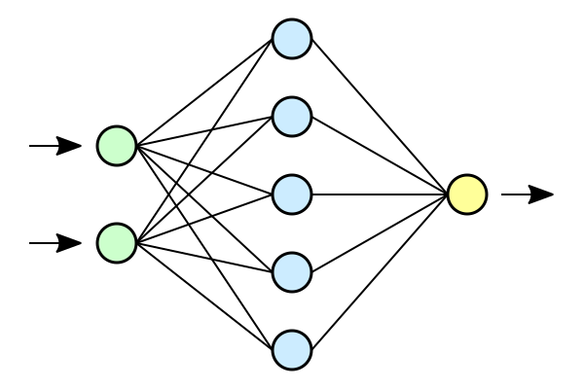
Реализация
Линейна регресия
Логистична регресия
Невронна мрежа

Slide 4
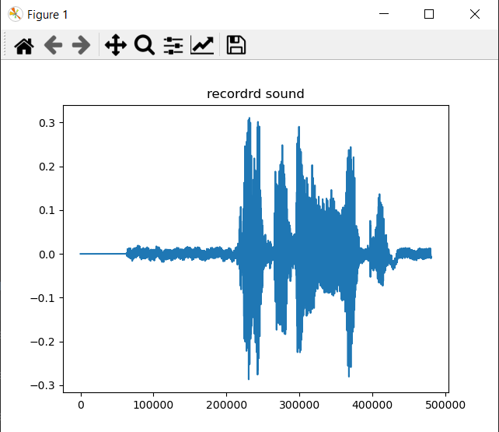
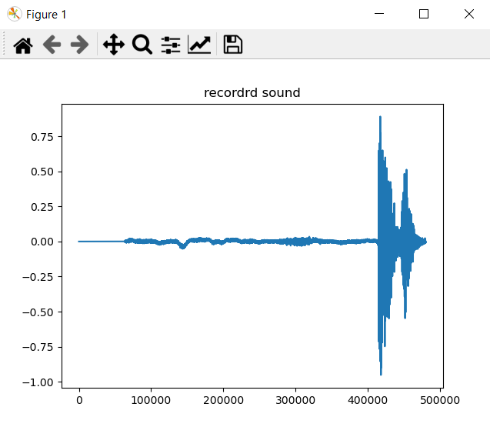
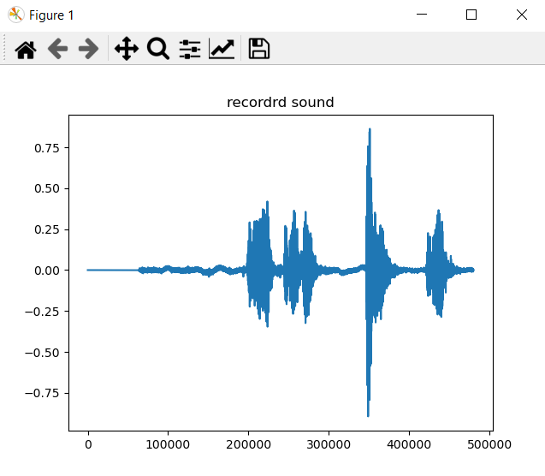
Изследване

Slide 5
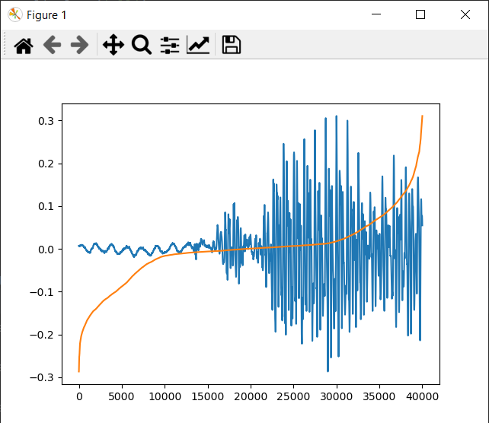
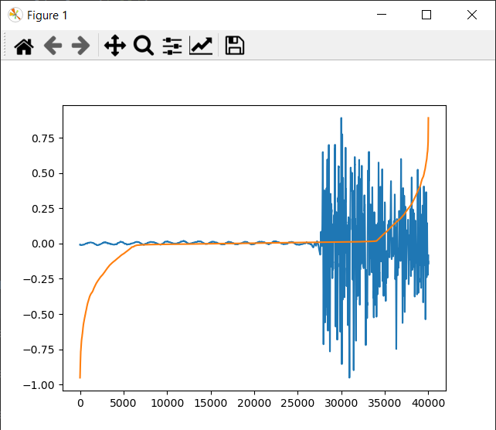
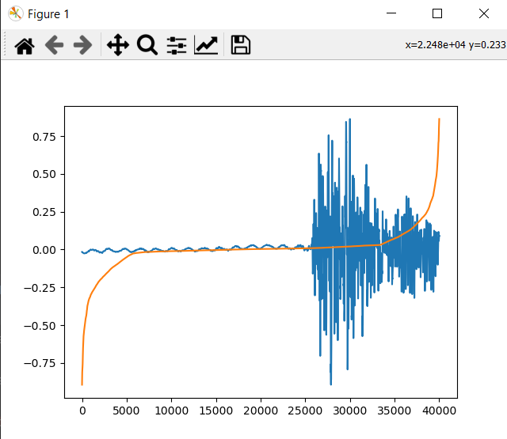
Изследване на възможен интервал

Slide 6

Въпроси?

